Slide 1
JARDINES DE NUEVA ZELANDA.-III
Selección de textos y fotografías por
JOSE ELIAS BONELLS

Slide 2
Queenstown gardens
Los Jardines Queenstown, situada junto a la ciudad de Queenstown , Nueva Zelanda es un jardín botánico que contiene una variedad de exóticos árboles nativos y plantas , así como un gran estanque y una amplia gama de instalaciones. Algunas de las instalaciones del Jardín incluyen tenis, bolos, patinaje, golf del disco y del patinaje de hielo / Ice Hockey .
Hay una gran variedad de senderos en el jardín con vistas a las montañas de los alrededores y del lago Wakatipu y el brazo Frankton y Queenstown en sí.

Slide 3
Las grandes especies más visibles de árboles en el jardín es la del abeto de Douglas del que hay muchos ejemplares de gran tamaño.
Este árbol también forma un bosque protector que rodea gran parte de los jardines.
También hay un jardín de rosas justo después de la pista de tenis.
Los dos primeros árboles plantados en el jardín eran robles Inglés en 1866 por el primer alcalde de Queenstown para conmemorar la incorporación de la ciudad, pero no fue hasta 1867 que los jardines fueron abiertos oficialmente y comenzó la siembra principal. La rotonda banda cerca de la entrada del Parque Street se estableció originalmente en 1891 pero reconstruida en 1999 por el Club de Leones de Queenstown.

Slide 4
Los árboles monumentales plantados por el primer alcalde de Queenstown , JW Robertson, y protegidos en los jardines son las siguientes:
Roble negro ( Quercus velutina )
Red Oak ( Quercus rubra )
Gran Abeto ( Abies grandis )
Argelia Abeto ( Abies nordmanniana )
Monkey Puzzle ( Araucaria araucana )
Western Hemlock ( Tsuga heterophylla )
Wellingtonia ( Sequoiadendron giganteum )

Slide 5
Hay dos monumentos importantes en los jardines:
El Monumento a Scott, dio a conocer en 1913, es un homenaje a Robert Falcon Scott y los hombres que murieron durante la Antártica expedición de 1912.
El Memorial Rees fue construido en 1978 por la Sociedad de Queenstown y el Distrito Histórico para conmemorar la llegada de las primeras áreas colono William Rees Gilbert quien llegó en 1860.

Slide 6
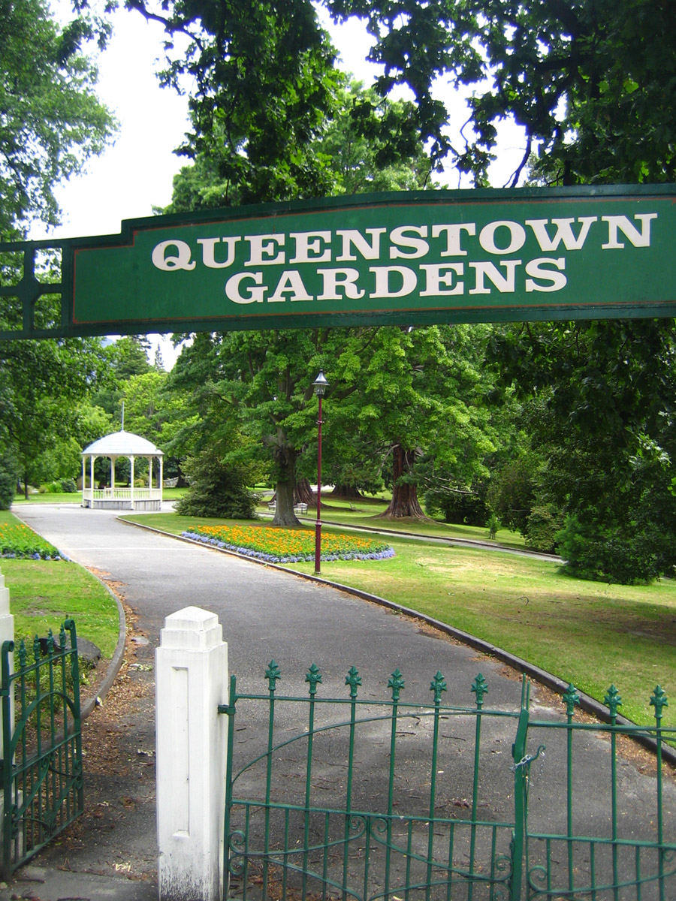
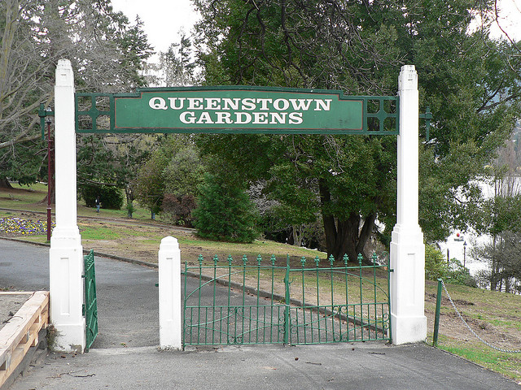
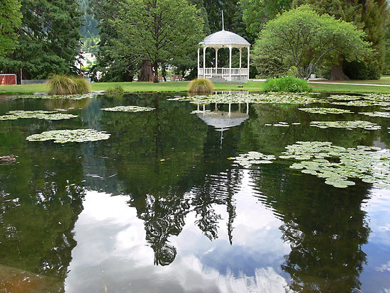
Notes:
Queenstown Gardens

Slide 7
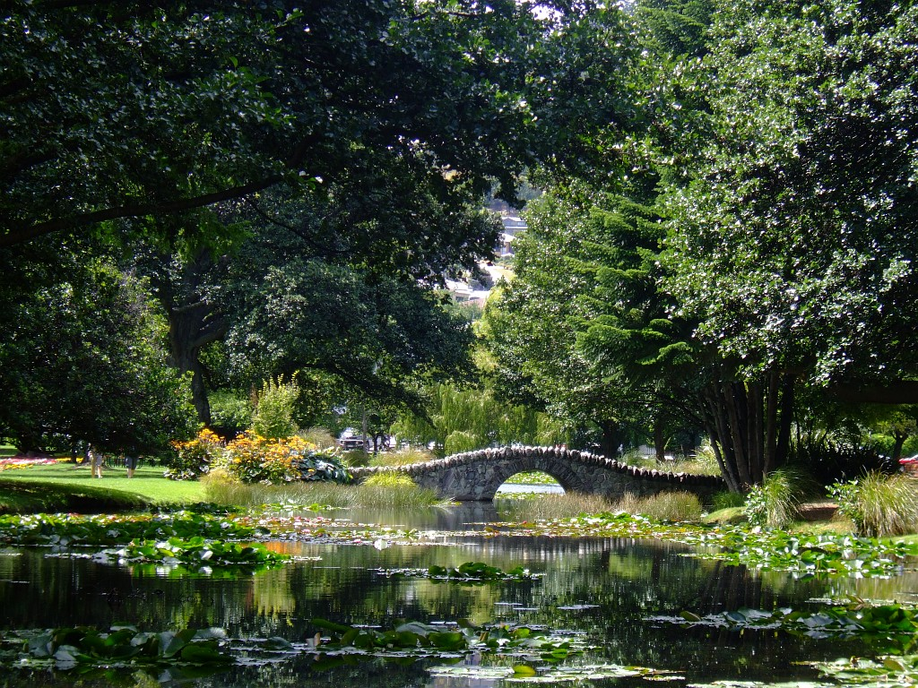
Notes:
Queenstown Gardens

Slide 8
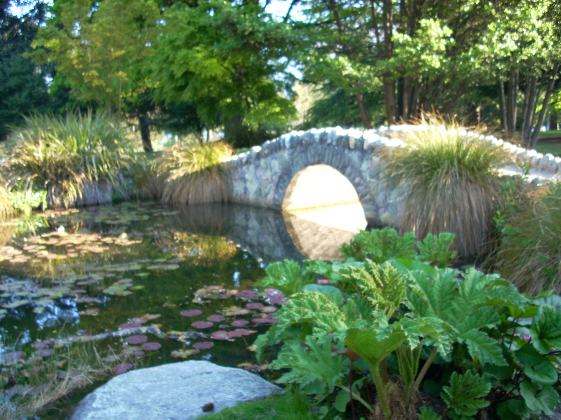
Notes:
Queenstown Gardens

Slide 9
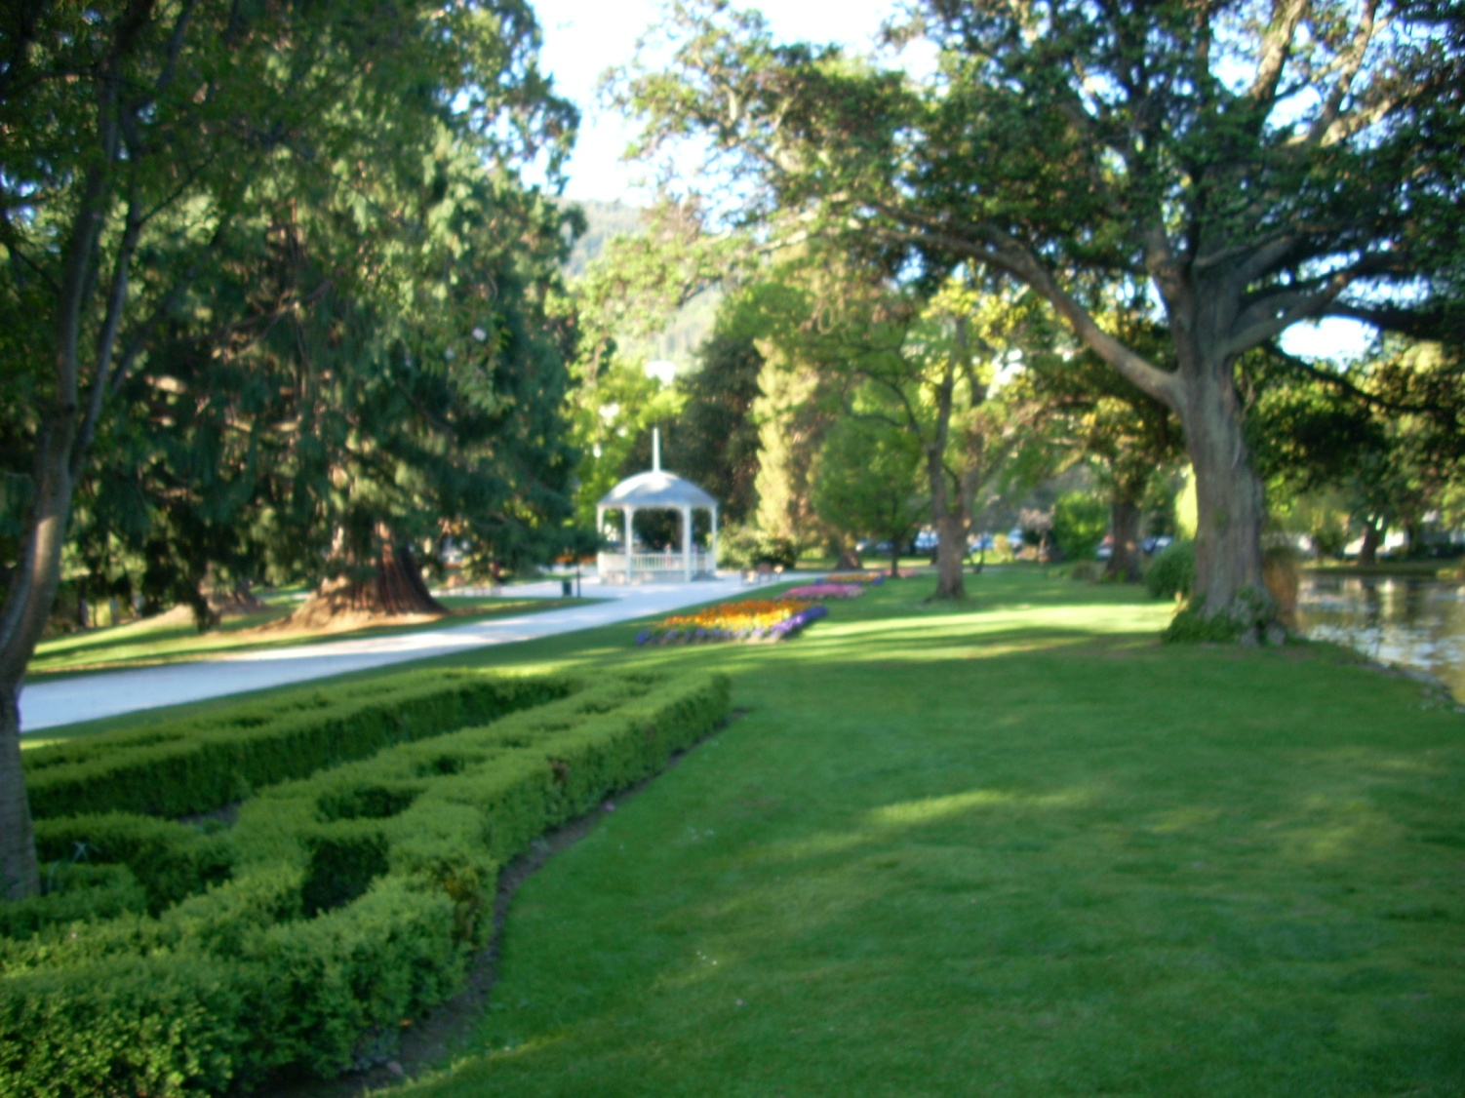
Notes:
Queenstown Gardens

Slide 10
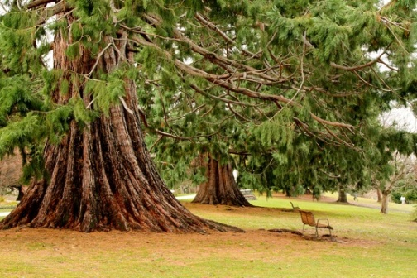
Notes:
Queenstown Gardens

Slide 11
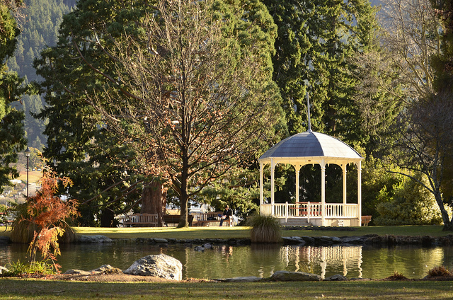
Notes:
Queenstown Gardens

Slide 12
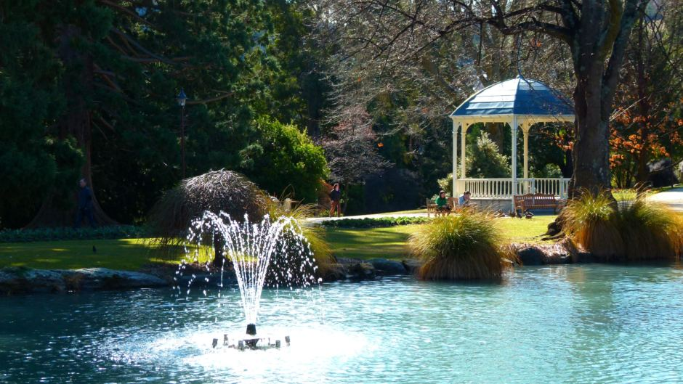
Notes:
Queenstown Gardens

Slide 13
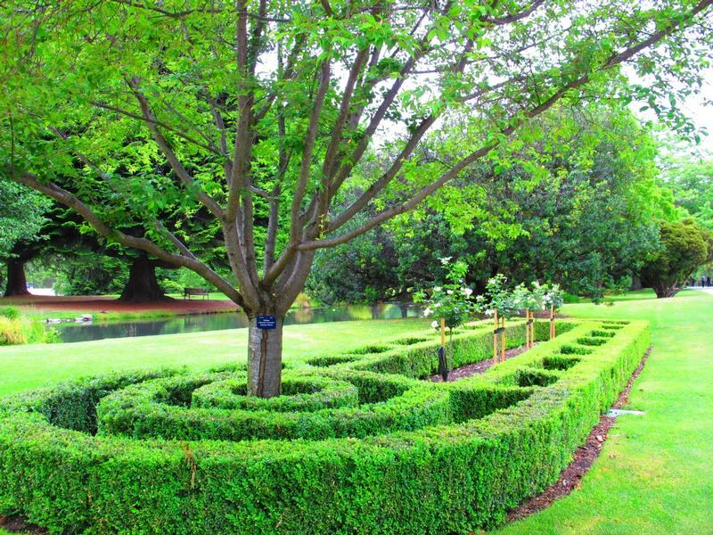
Notes:
Queenstown Gardens

Slide 14
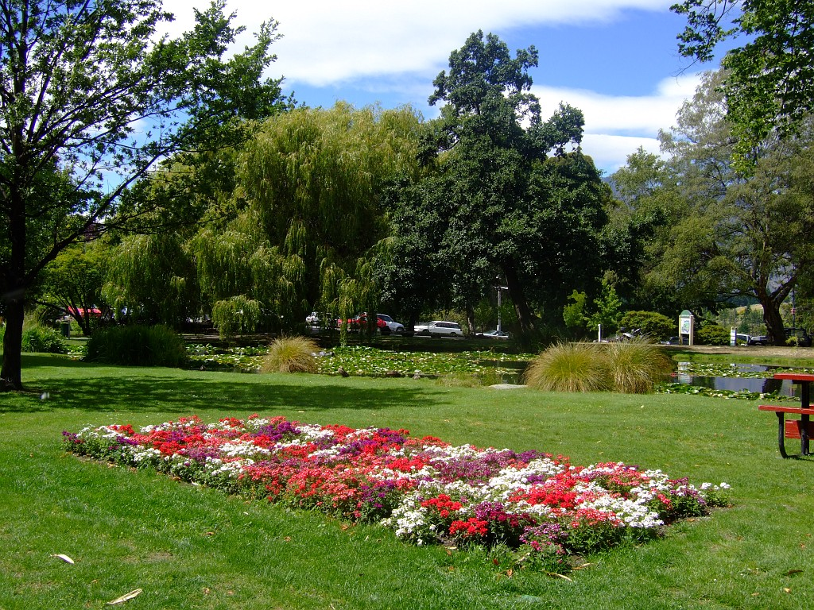
Notes:
Queenstown Gardens

Slide 15
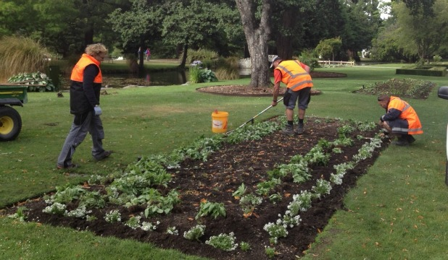
Notes:
Queenstown Gardens

Slide 16
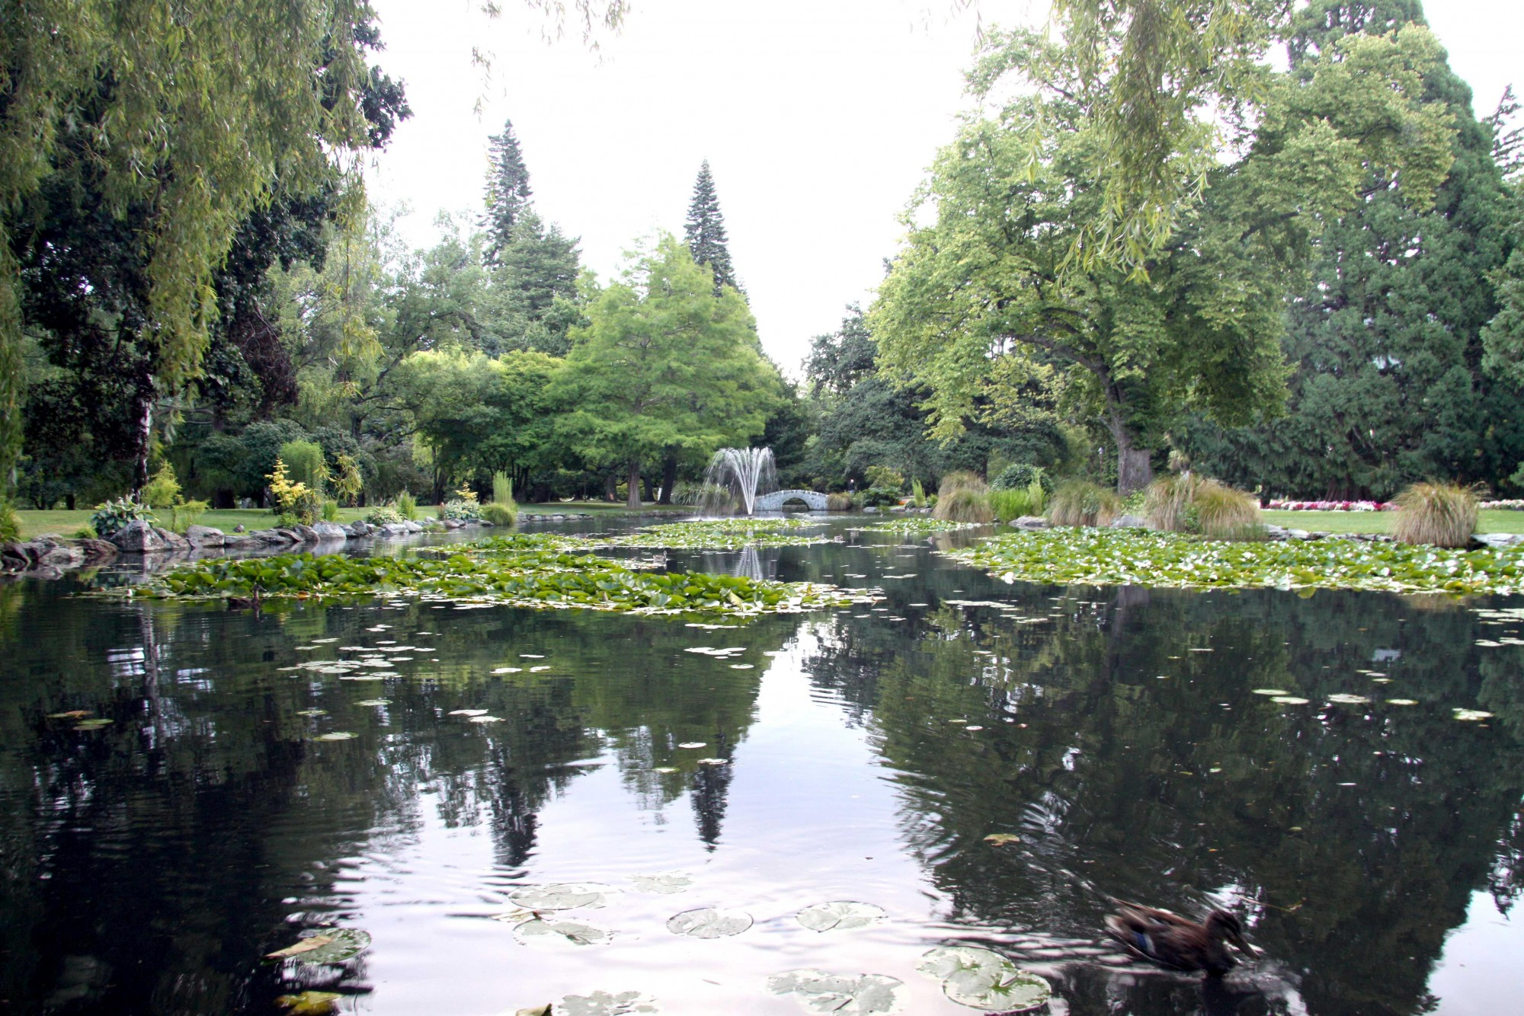
Notes:
Queenstown Gardens

Slide 17
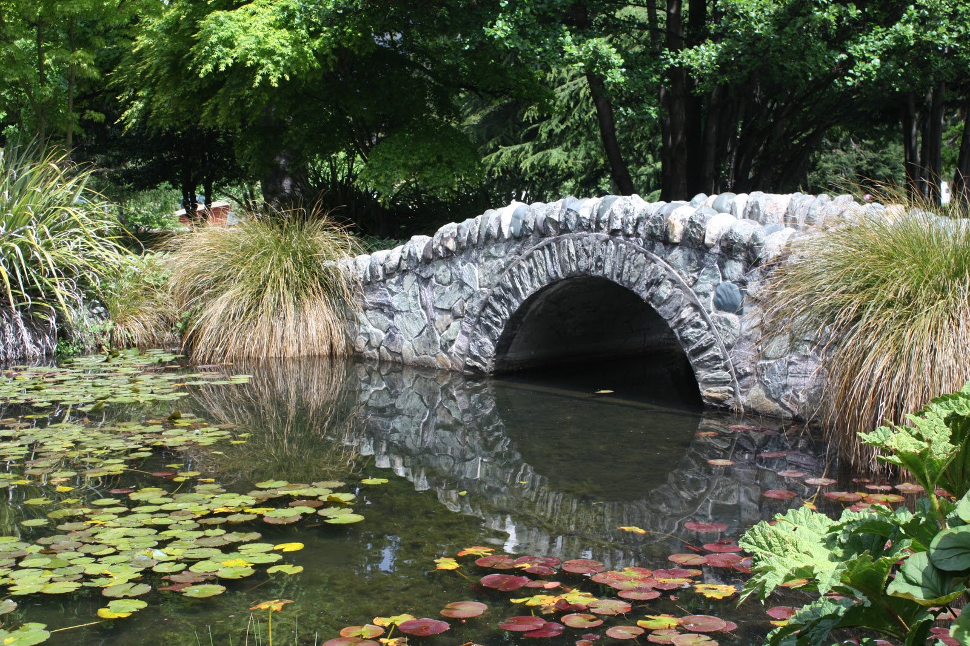
Notes:
Queenstown Gardens

Slide 18
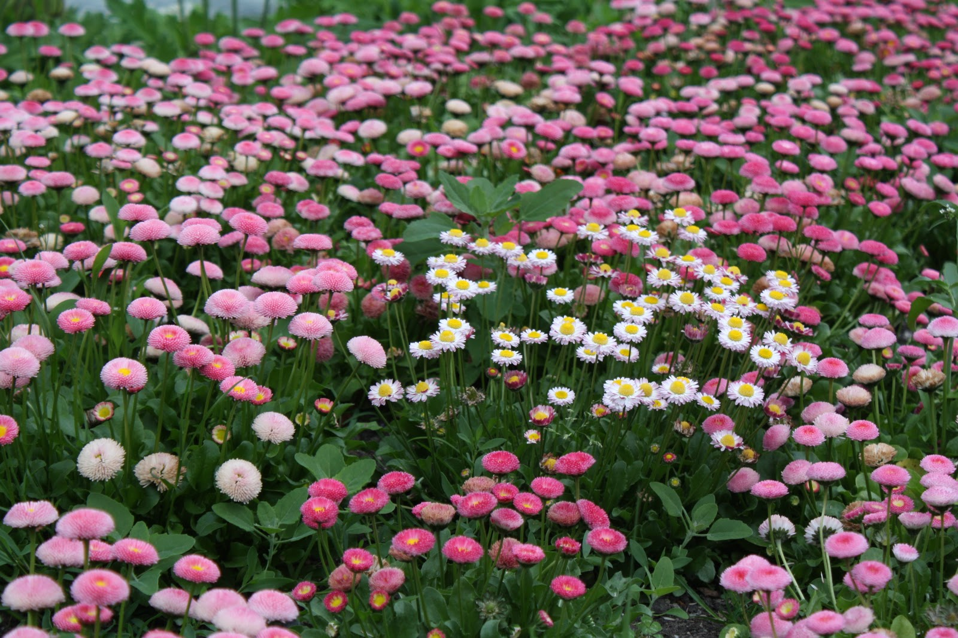
Notes:
Queenstown Gardens
.-Bellis

Slide 19
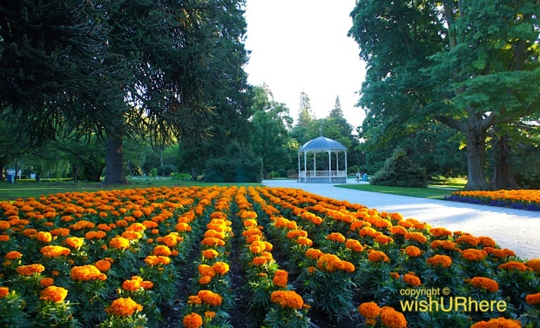
Notes:
Queenstown Gardens

Slide 20
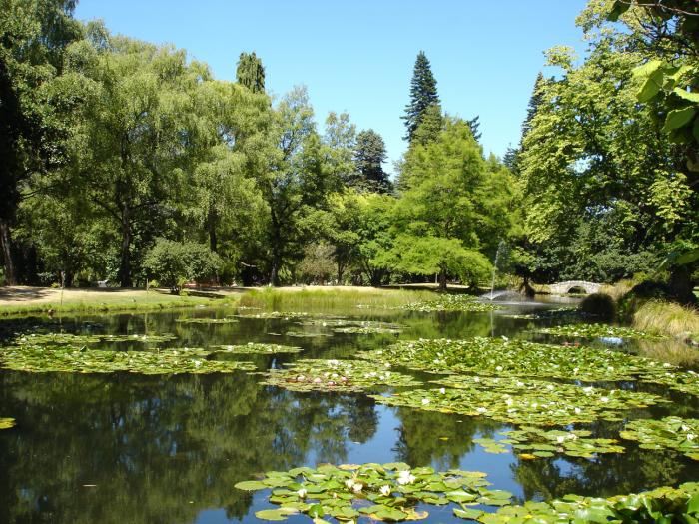
Notes:
Queenstown Gardens
Queenstown Gardens

Slide 21
Wellington Botanic Garden
El Jardín Botánico de Wellington, Wellington , Nueva Zelanda , abarca 25 hectáreas de tierra en el lado de la colina entre Thorndon y Kelburn , cerca del centro de Wellington.
El jardín cuenta con 25 hectáreas de bosque nativo protegido, coníferas, colecciones de plantas y exhibiciones temporales. También cuentan con una gran variedad de especies no nativas, incluyendo un extenso jardín de rosas. Se clasifican como un jardín de Importancia Nacional por la Royal New Zealand Instituto de Horticultura .
El Teleférico de Wellington funciona entre Lambton Quay y la parte superior del Jardín Botánico, y es la forma más directa de llegar desde la parte superior del jardín de Wellington Central Business District .

Slide 22
El Teleférico de Wellington funciona entre Lambton Quay y la parte superior del Jardín Botánico, y es la forma más directa de llegar desde la parte superior del jardín de Wellington Central Business District .
Los caminos serpenteantes colinas del Jardín son un lugar popular para los residentes de Wellington. Se utiliza para caminar, correr y llevar a los niños al parque, y los turistas disfrutan serpenteando a través de muchas colecciones del Jardín a través del camino cuesta abajo hacia la ciudad.
Los jardines cuentan con un gran invernadero de estilo victoriano, la Begonia House, el Norwood Lady Rose Garden y el Centro Treehouse Visitor.

Slide 23
Hay una zona de juegos para niños grandes, un estanque de patos, e incluso luciérnagas visibles algunas noches a lo largo de caminos en el Jardín Principal.
Esculturas y tallas grandes se encuentran en todo el jardín. Estos son de artistas como Henry Moore , Andrew Drummond y Chris Booth .
The Wellington Ayuntamiento organiza eventos durante los meses de verano, tales como conciertos gratuitos en el Shell de sonido.
El Jardín Botánico de Wellington es el hogar de varias organizaciones, entre ellas:
Carter Observatory , el Observatorio Nacional de Nueva Zelanda .

Slide 24
Wellington Cable Car Museum
Servicio Meteorológico de Nueva Zelanda
T-Up, ( Victoria University Innovation Invernadero)
Fondo Mundial para la Naturaleza sede de Nueva Zelanda.
El jardín fue establecido por primera vez en 1868. Se logró inicialmente por el Instituto de Nueva Zelanda , que plantaron coníferas como parte de un programa para importar especies de plantas y evaluar su potencial de beneficio económico para Nueva Zelanda.

Slide 25
El Ayuntamiento de Wellington comenzó a manejar el jardín en 1891, el desarrollo de las diversas partes del jardín, tales como:
Señora Norwood Rose Garden (1950)
Begonia House (1960)
Treehouse Visitor Centre (1990) en colaboración con el Fondo Mundial para la Naturaleza

Slide 26
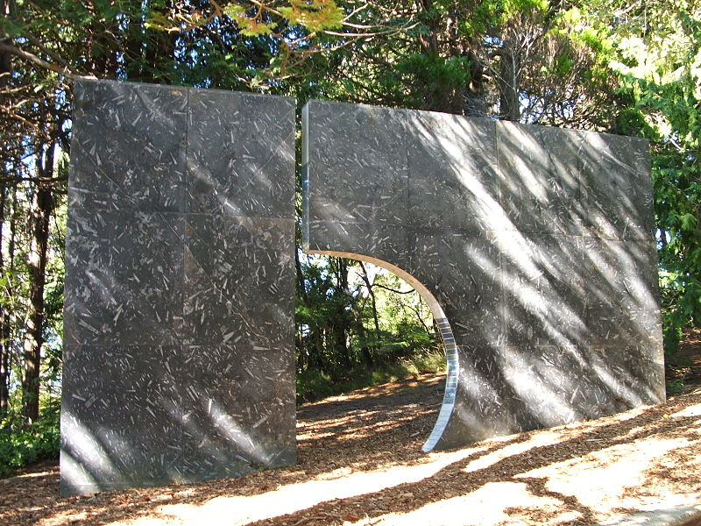

Slide 27
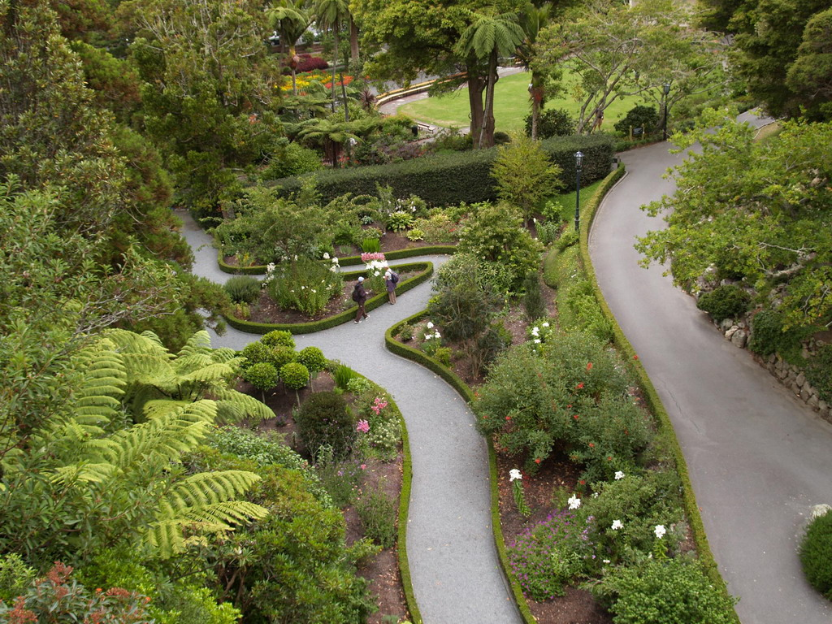
Notes:
Botanic Garden.-Wellington_

Slide 28
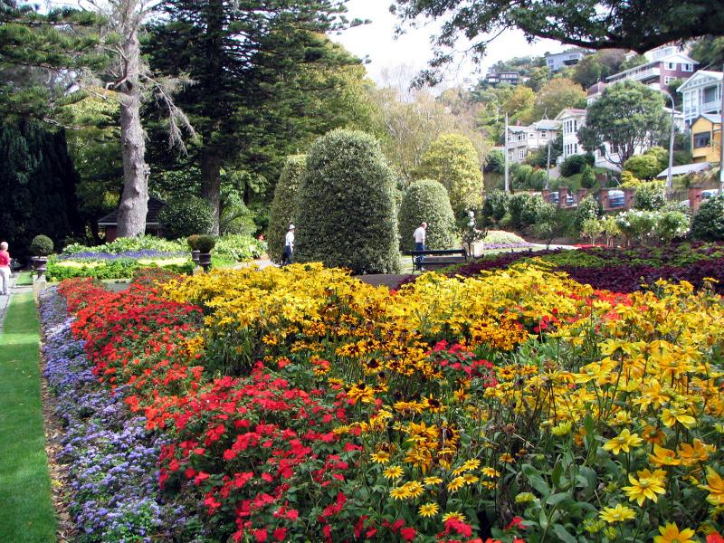
Notes:
Botanic Garden.-Wellington_

Slide 29
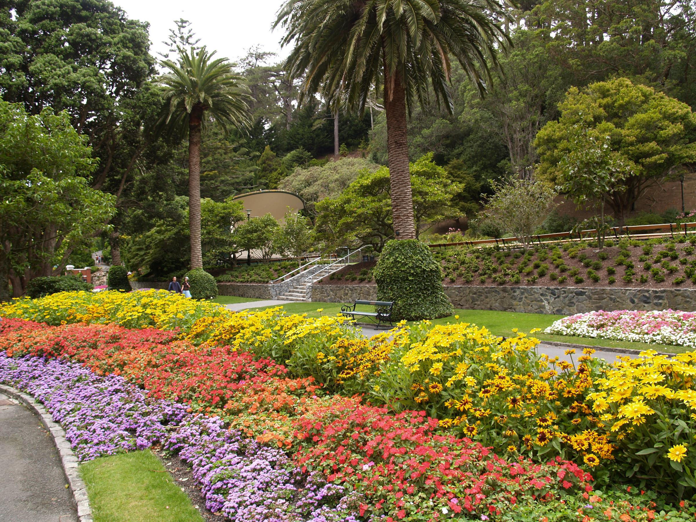
Notes:
Botanic Garden.-Wellington_

Slide 30
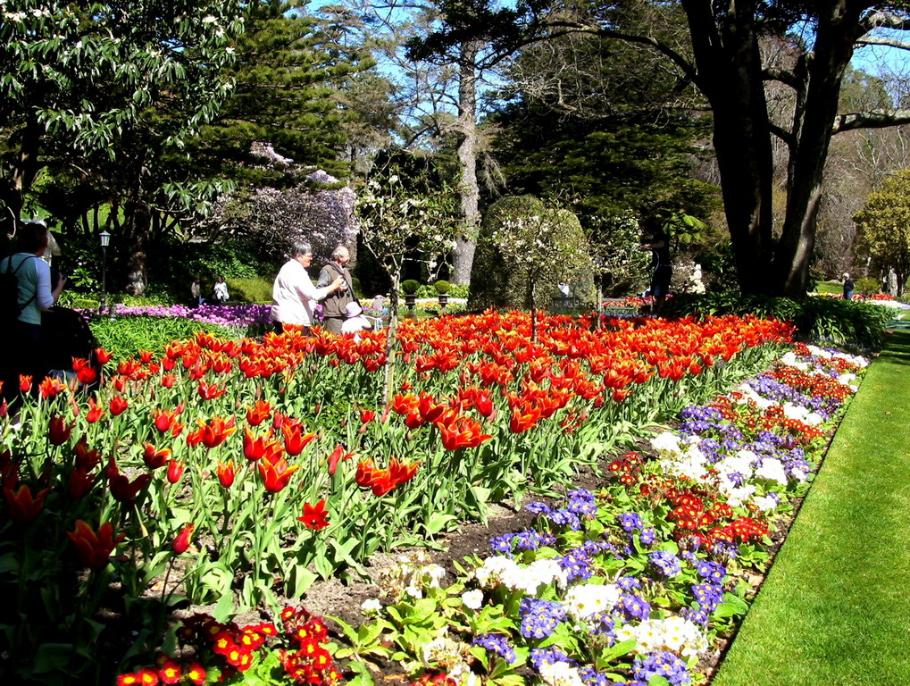
Notes:
Botanic Garden.-Wellington_

Slide 31
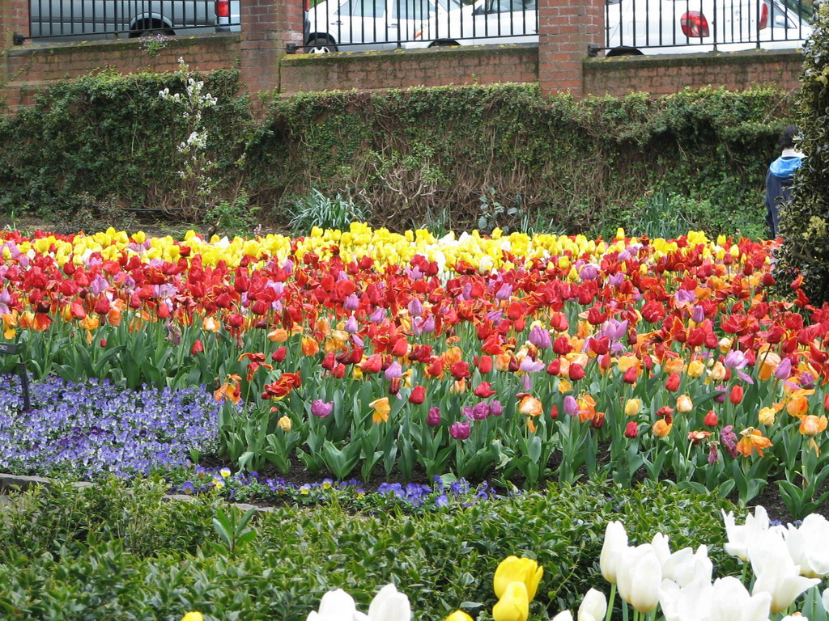

Slide 32
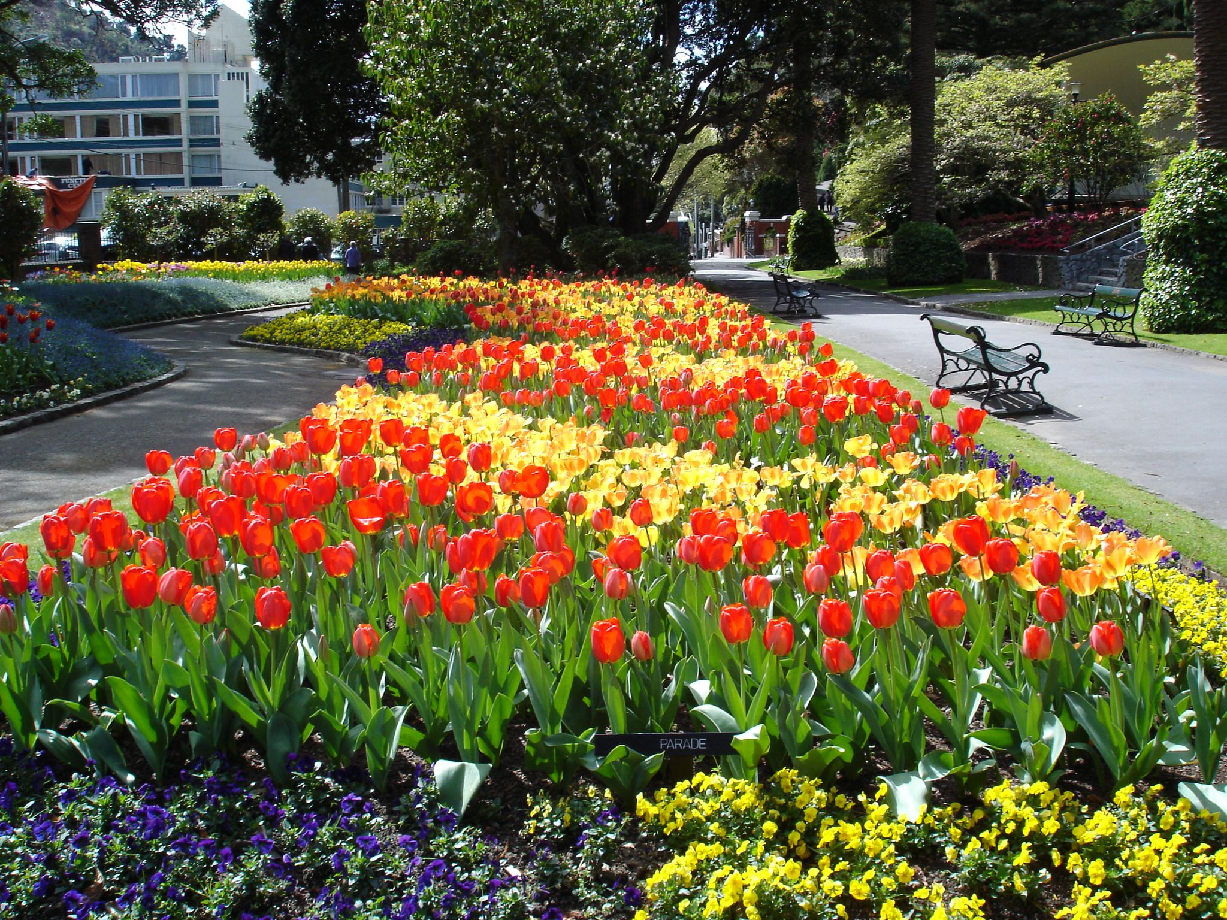
Notes:
Wellington Botanical Garden

Slide 33
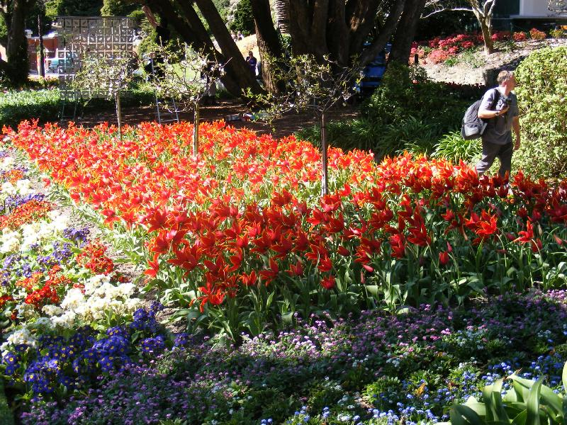
Notes:
Botanic Garden.-Wellington_

Slide 34
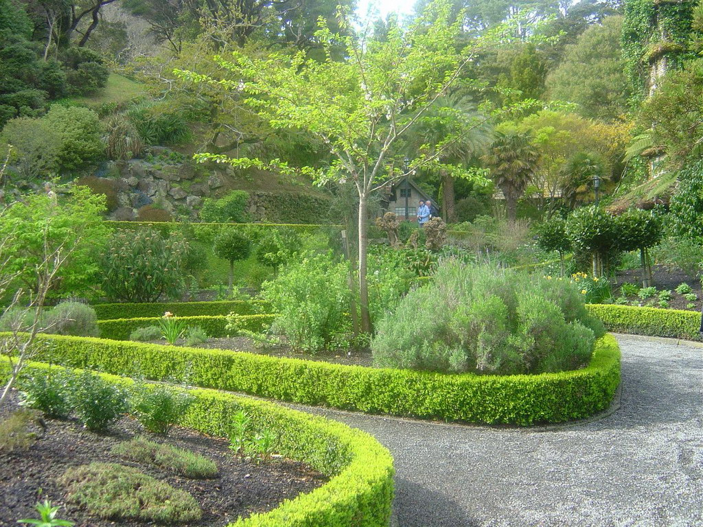
Notes:
Botanic Garden.-Wellington_

Slide 35
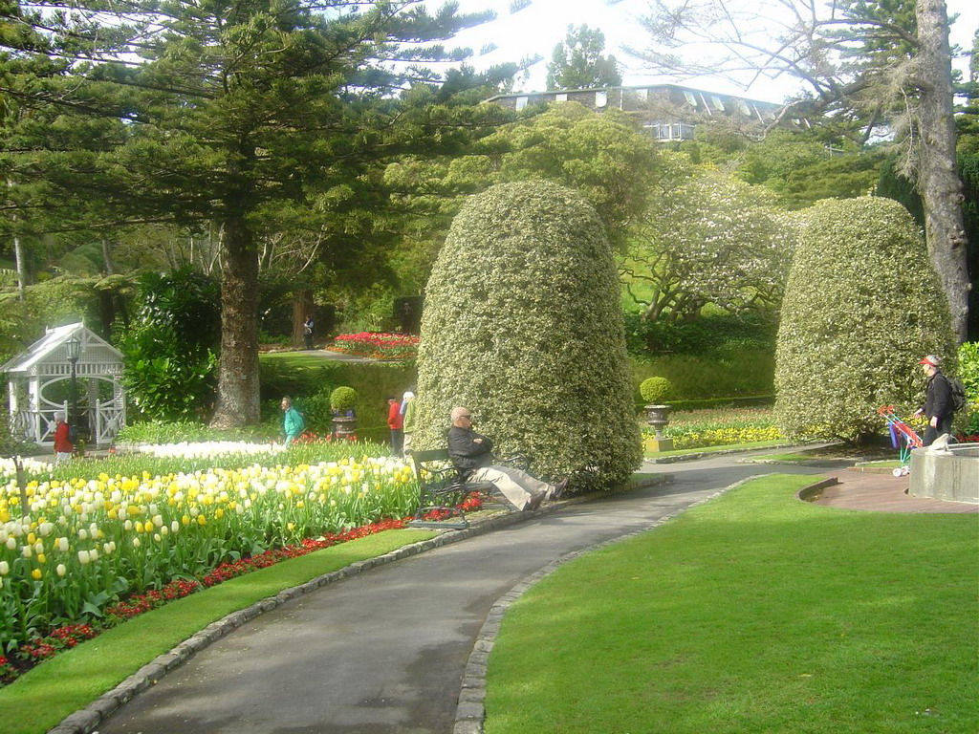
Notes:
Botanic Garden.-Wellington_

Slide 36
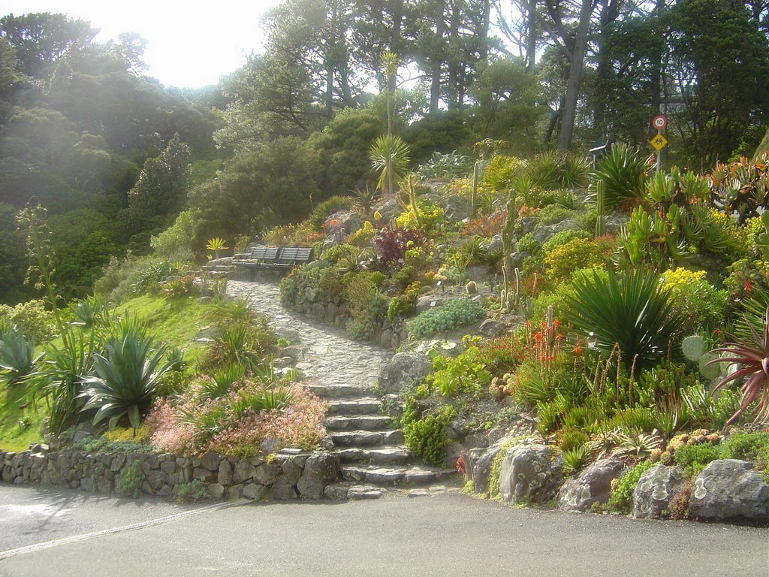
Notes:
Botanic Garden.-Wellington_

Slide 37
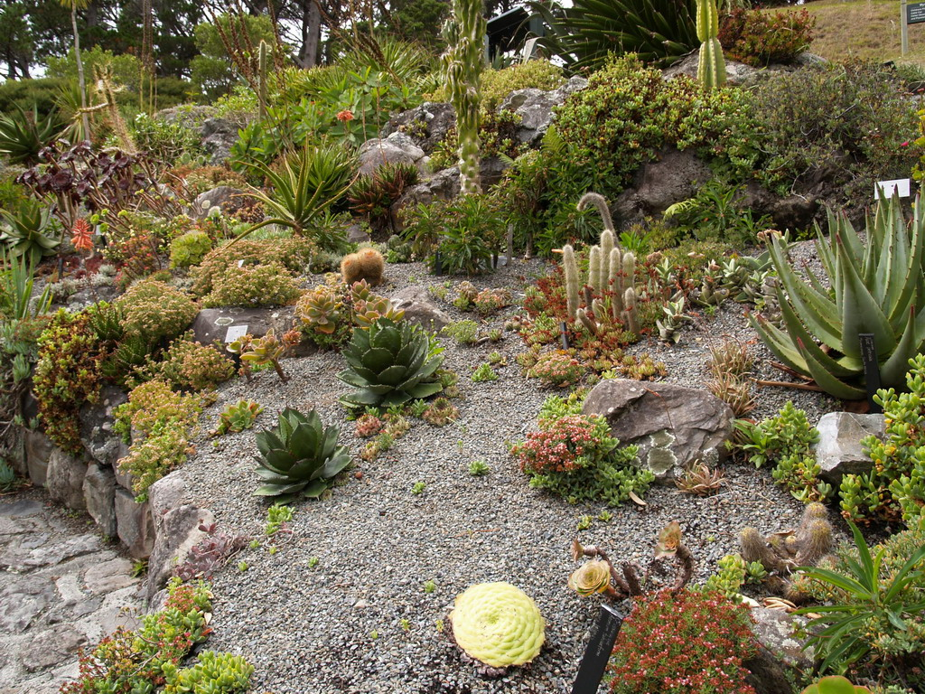
Notes:
Botanic Garden.-Wellington_

Slide 38
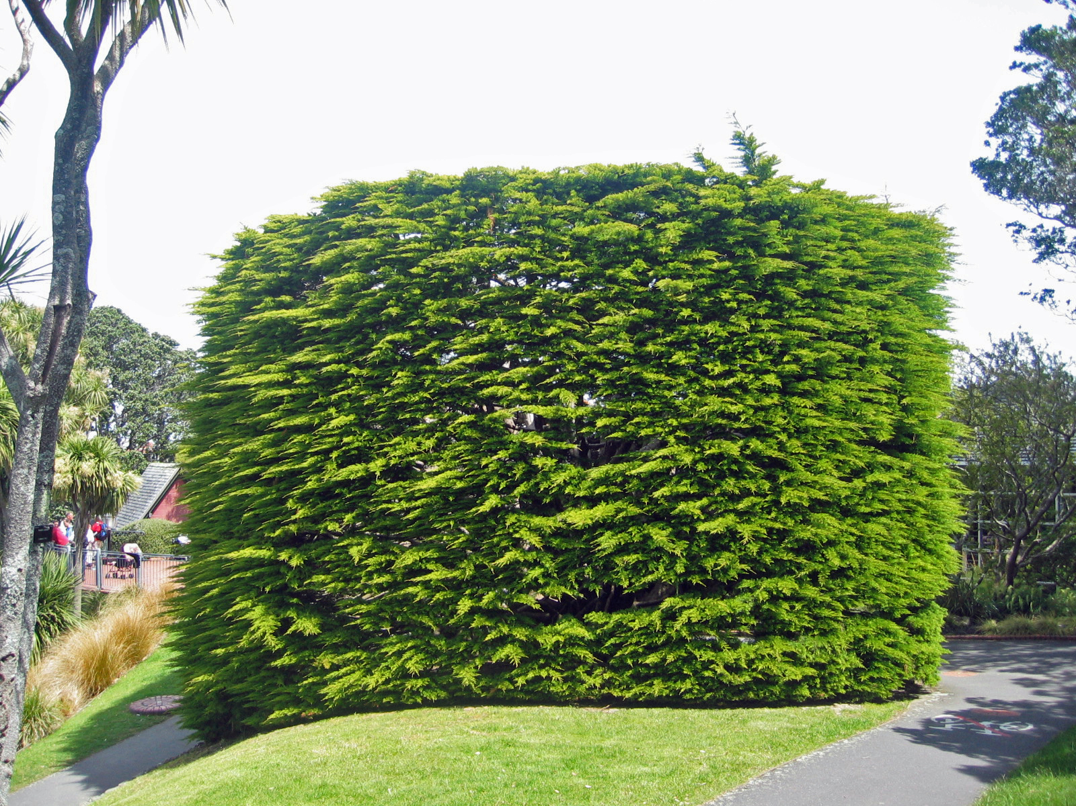
Notes:
Botanic Garden.-Wellington_

Slide 39
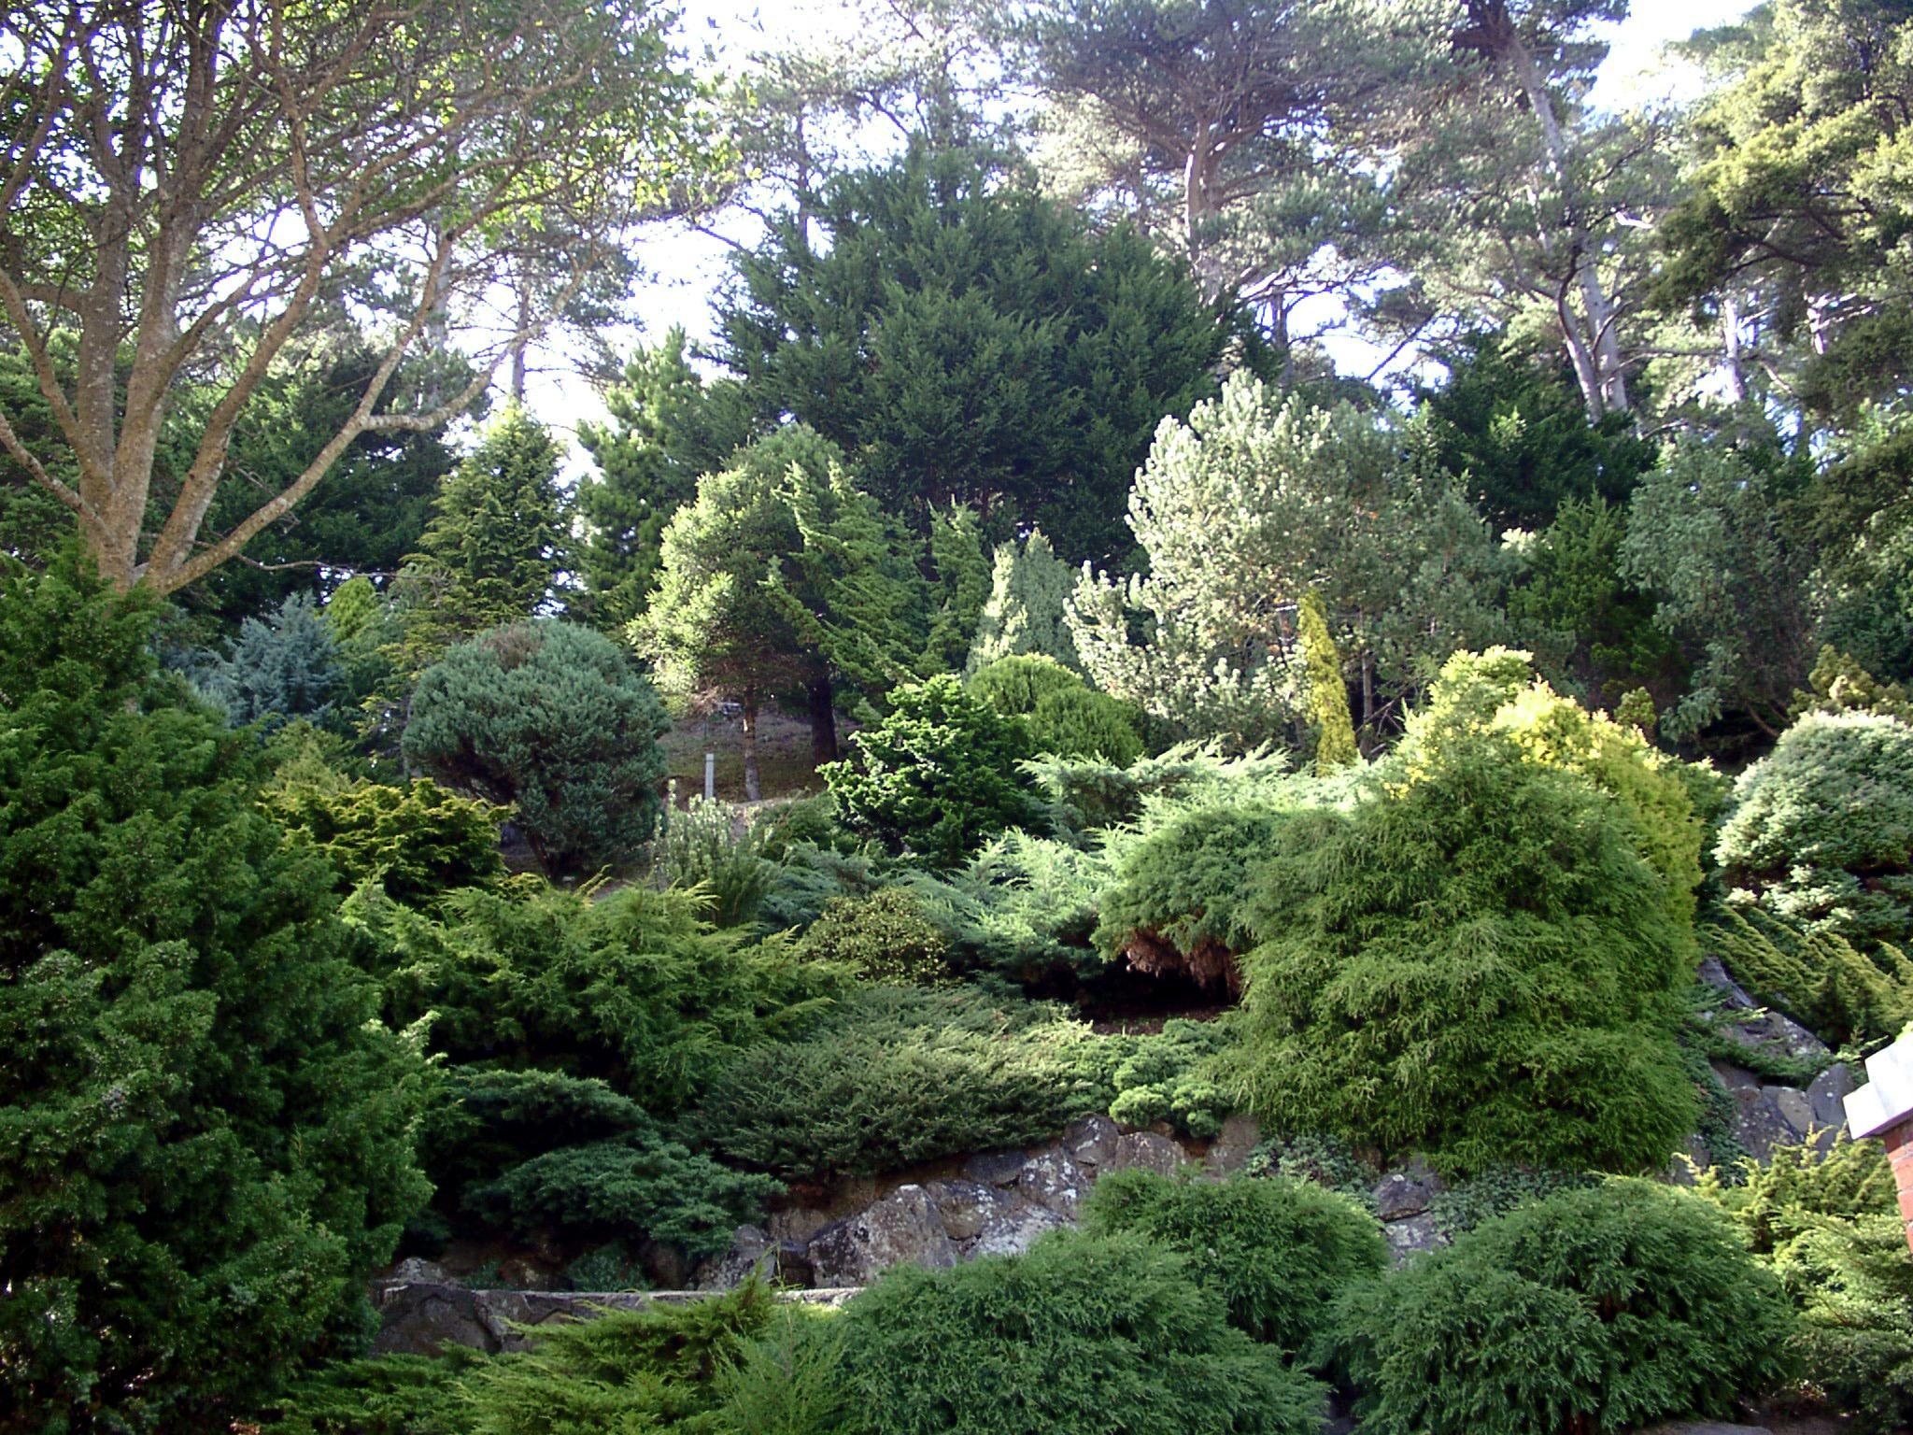
Notes:
Botanic Garden.-Wellington_

Slide 40
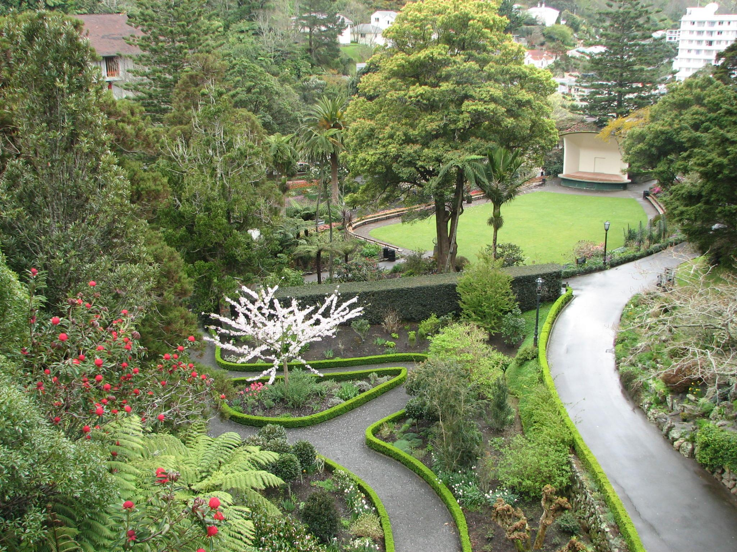
Notes:
Botanic Garden.-Wellington_

Slide 41
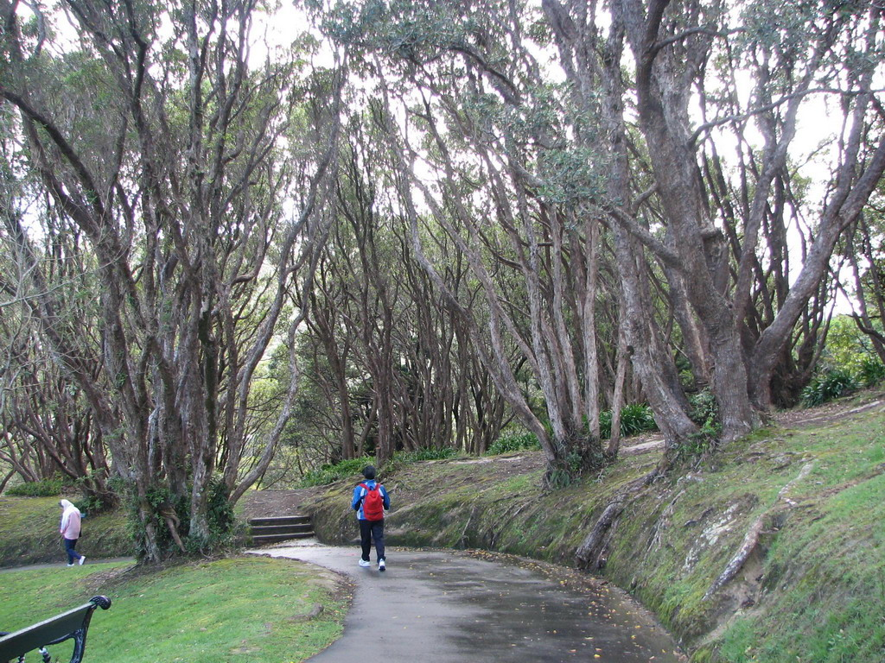
Notes:
Botanic Garden.-Wellington_

Slide 42
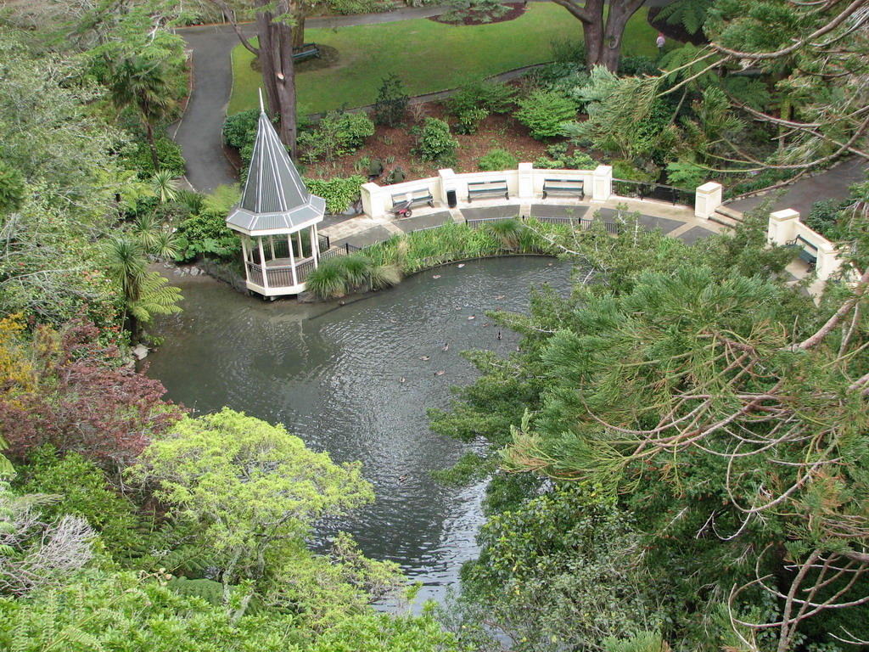
Notes:
Botanic Garden.-Wellington_

Slide 43
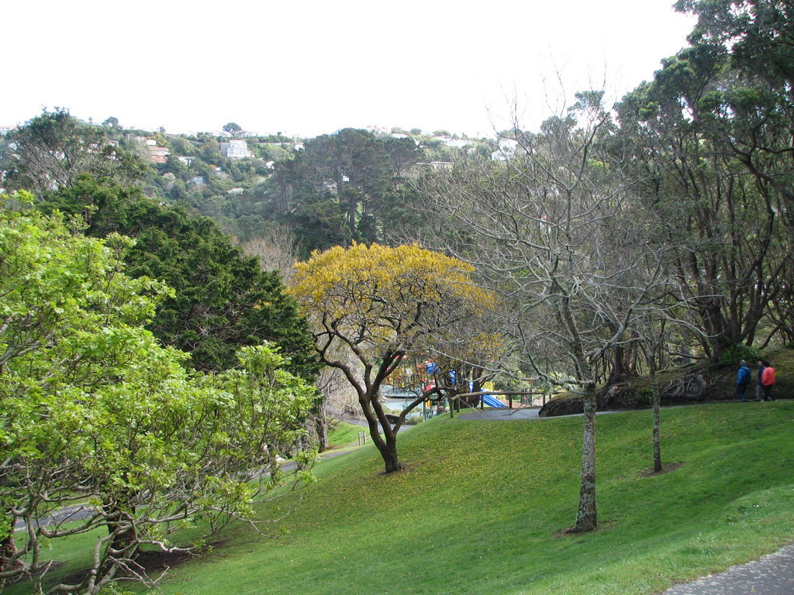
Notes:
Botanic Garden.-Wellington_

Slide 44
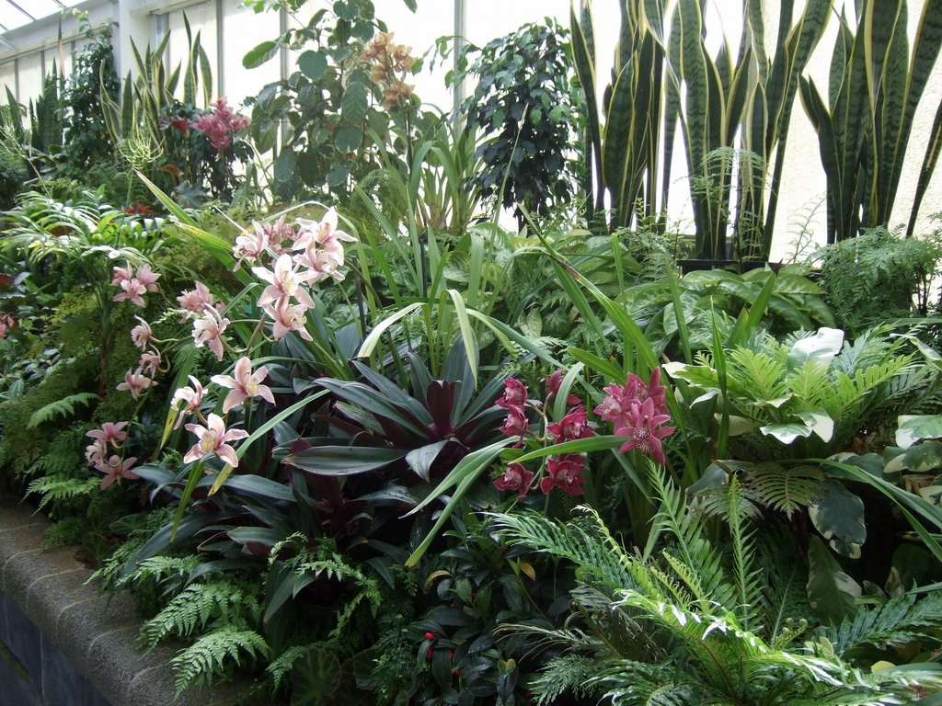
Notes:
Botanic Garden.-Wellington_

Slide 45
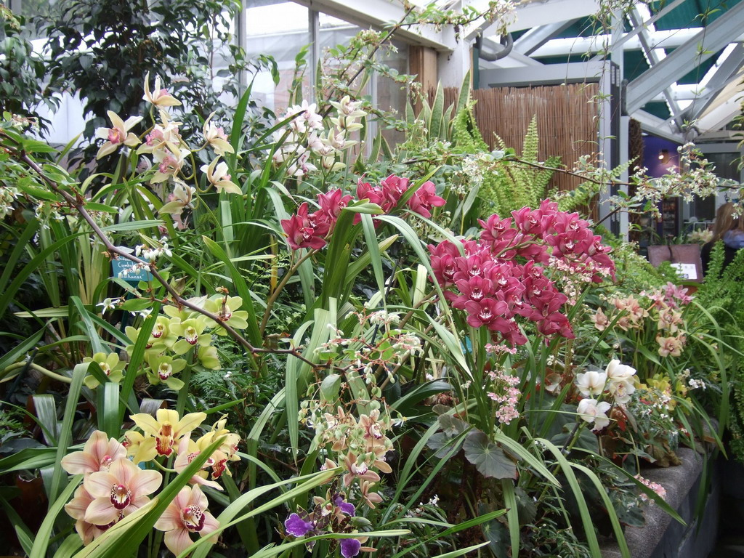
Notes:
Botanic Garden.-Wellington_

Slide 46
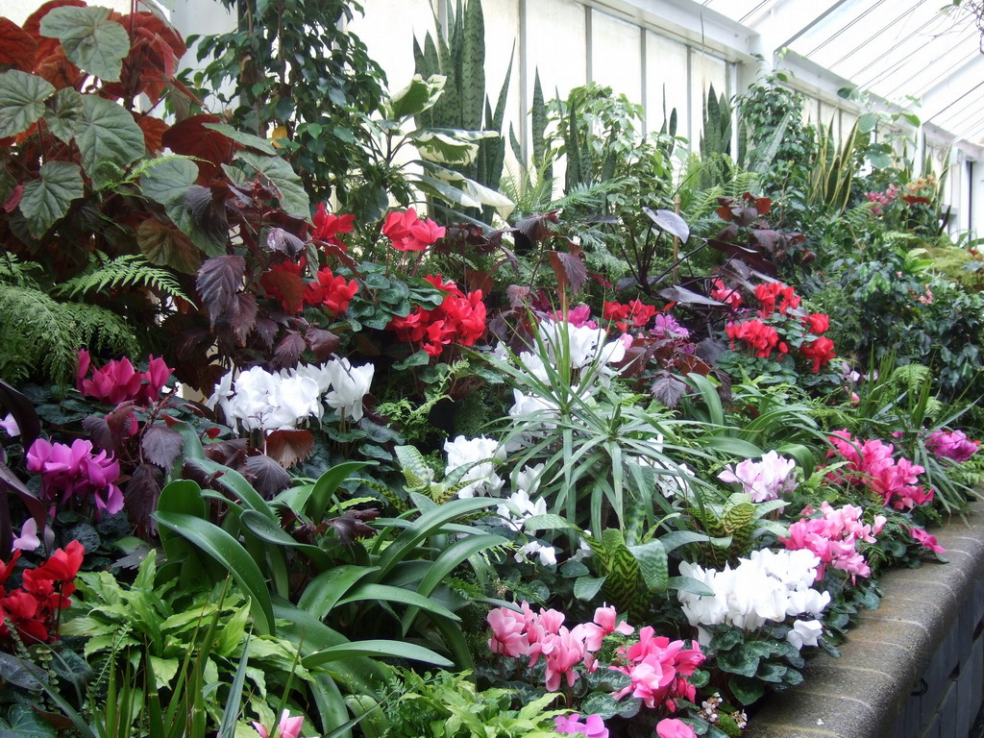
Notes:
Wellington Botanic Garden

Slide 47
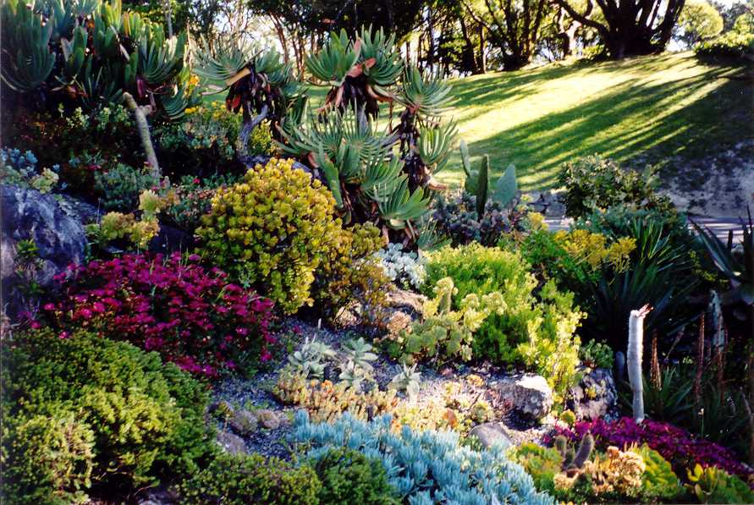
Notes:
Wellington Botanic Garden

Slide 48
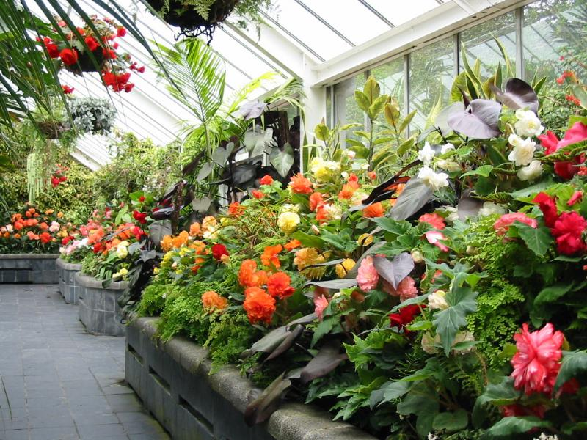
Notes:
Wellington Botanic Garden

Slide 49
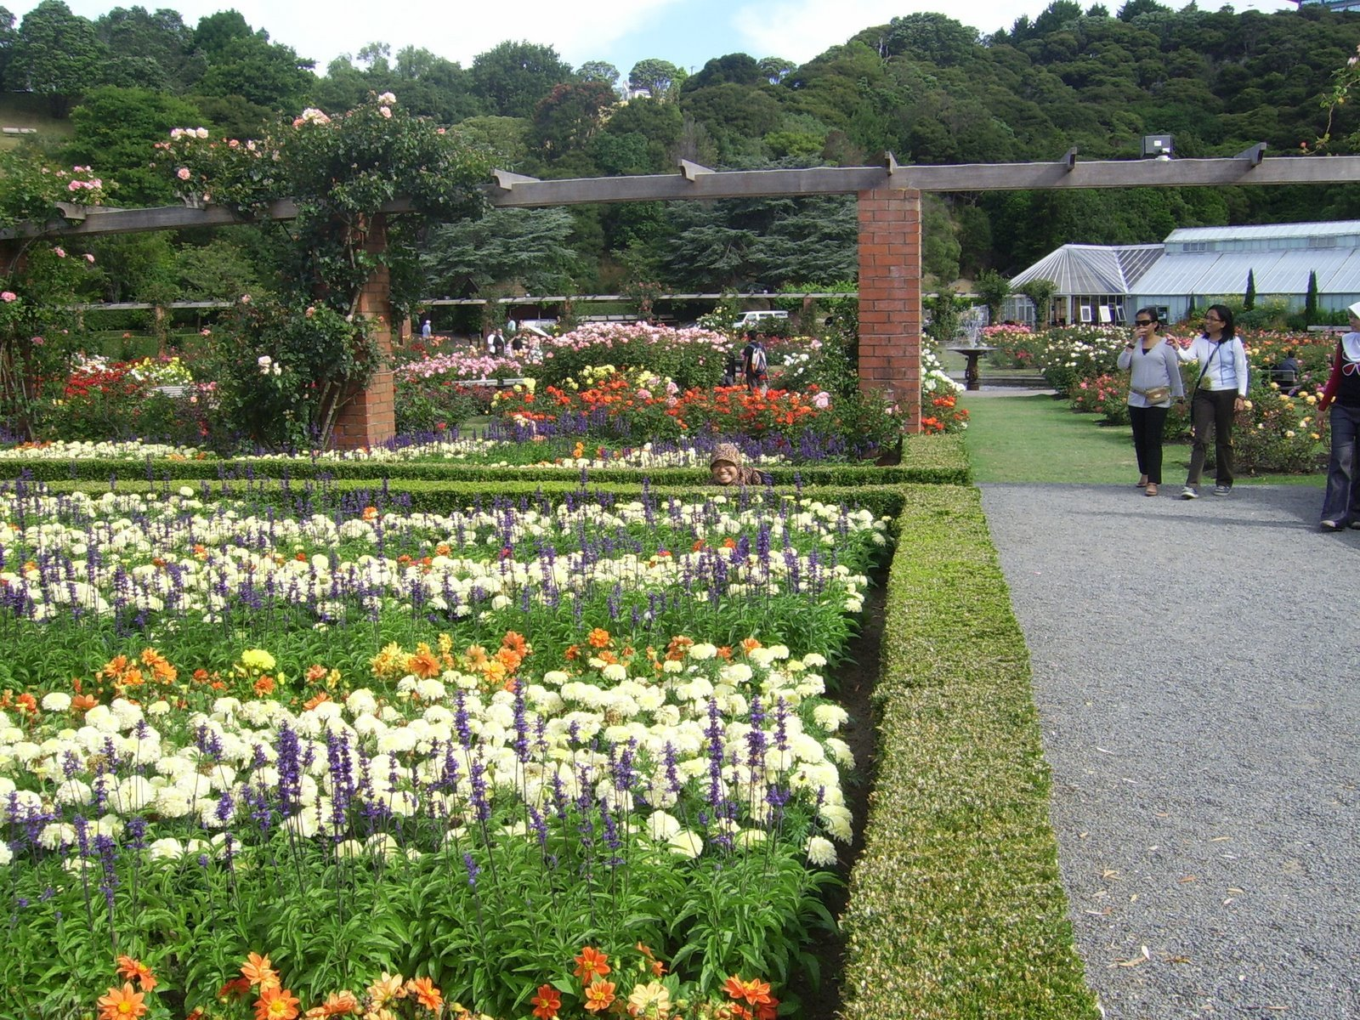
Notes:
Wellington Botanic Garden

Slide 50
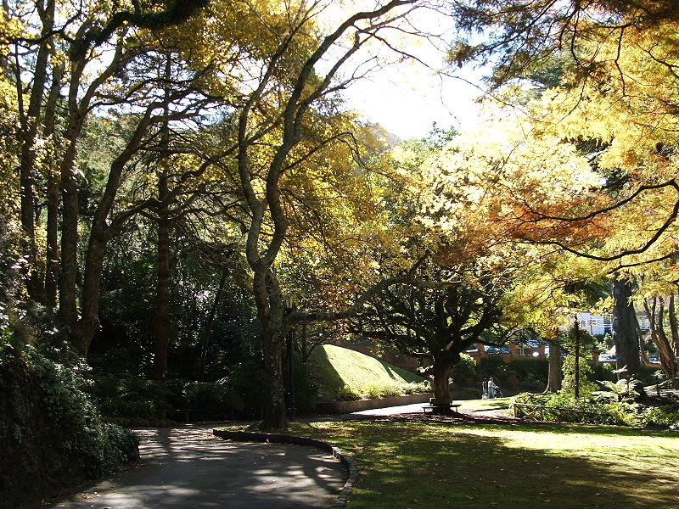
Notes:
Wellington Botanic Garden

Slide 51
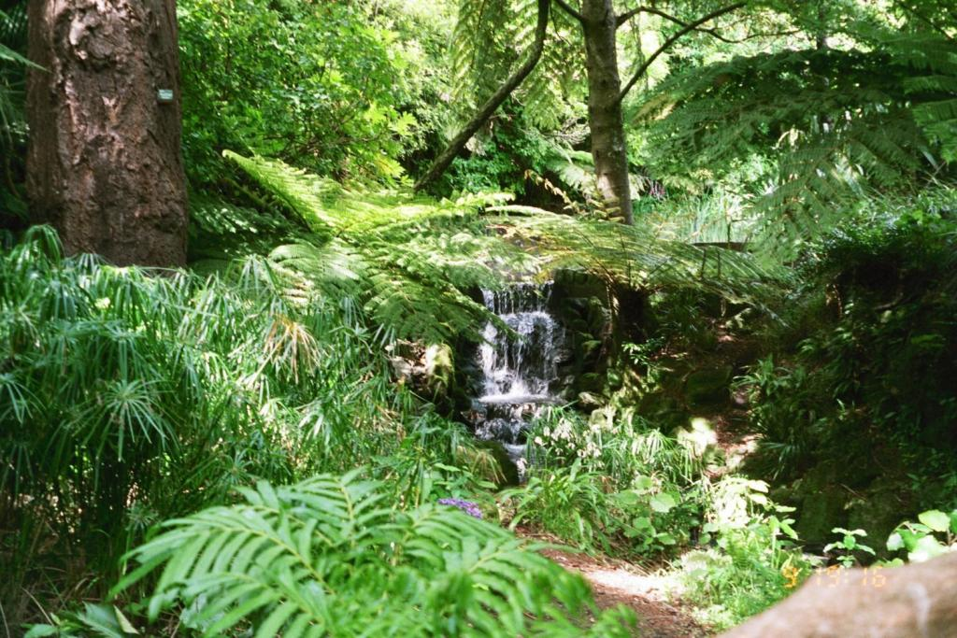
Notes:
Wellington Botanic Garden

Slide 52
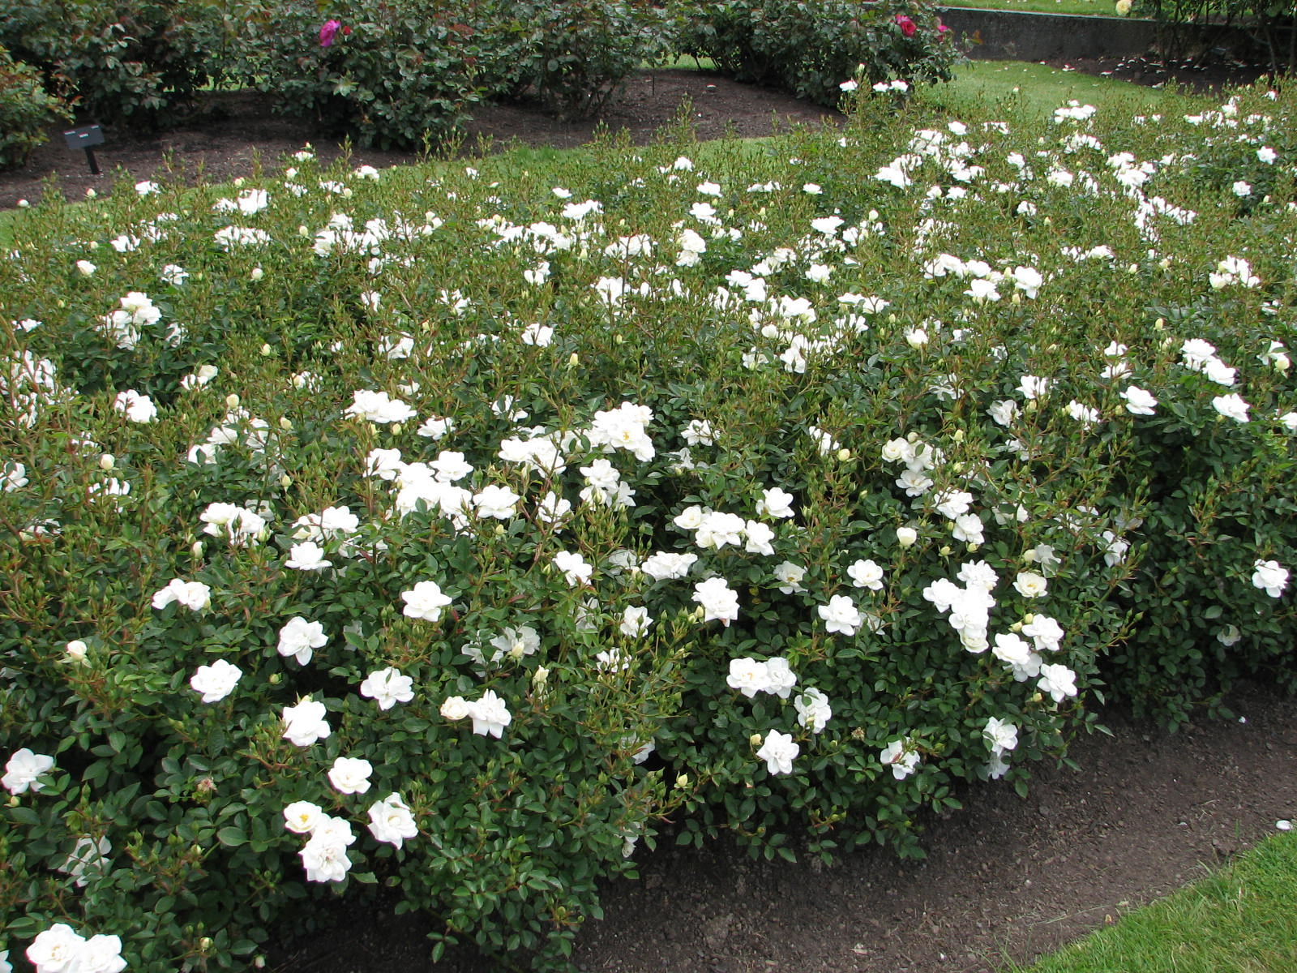
Notes:
Wellington Botanic Garden

Slide 53
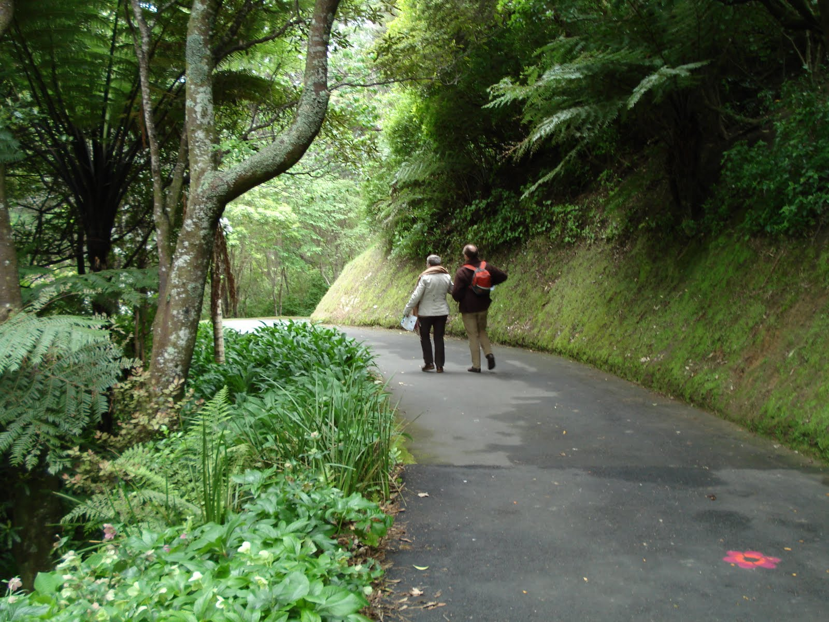
Notes:
Wellington Botanic Garden

Slide 54
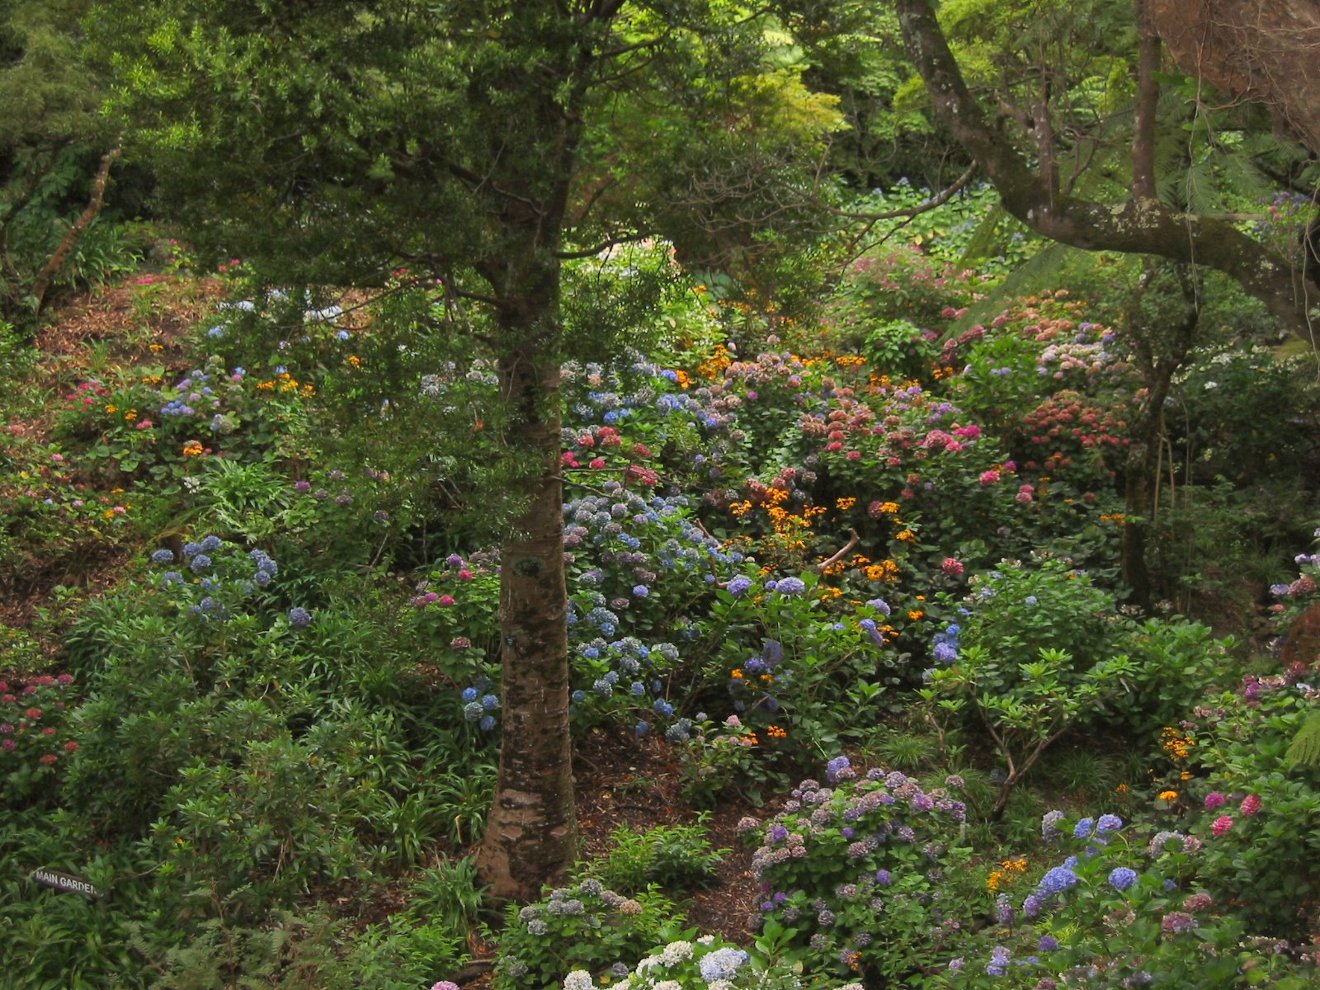
Notes:
Wellington Botanic Garden

Slide 55
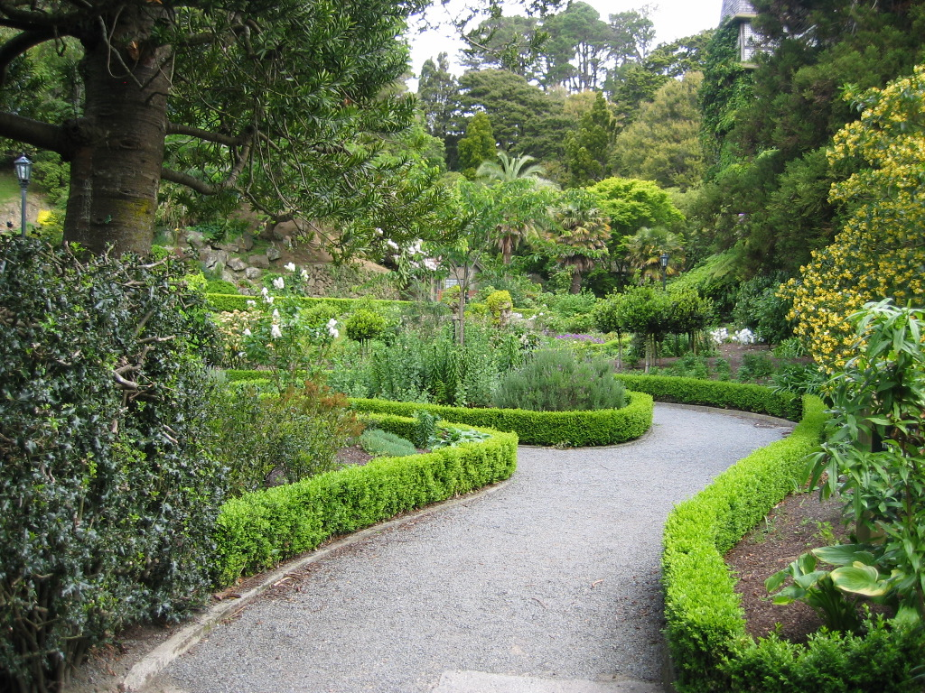
Notes:
Wellington Botanic Garden

Slide 56
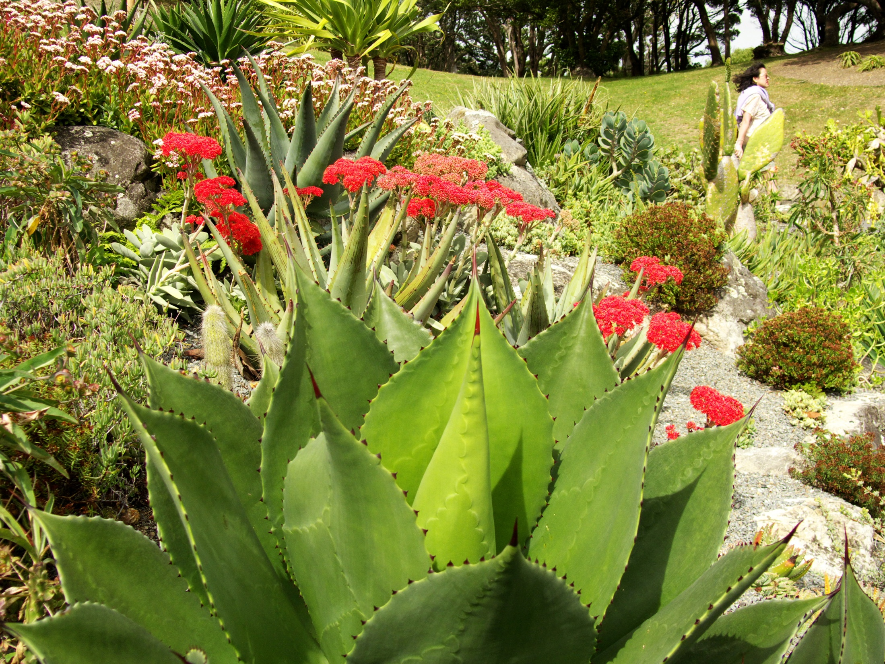

Slide 57
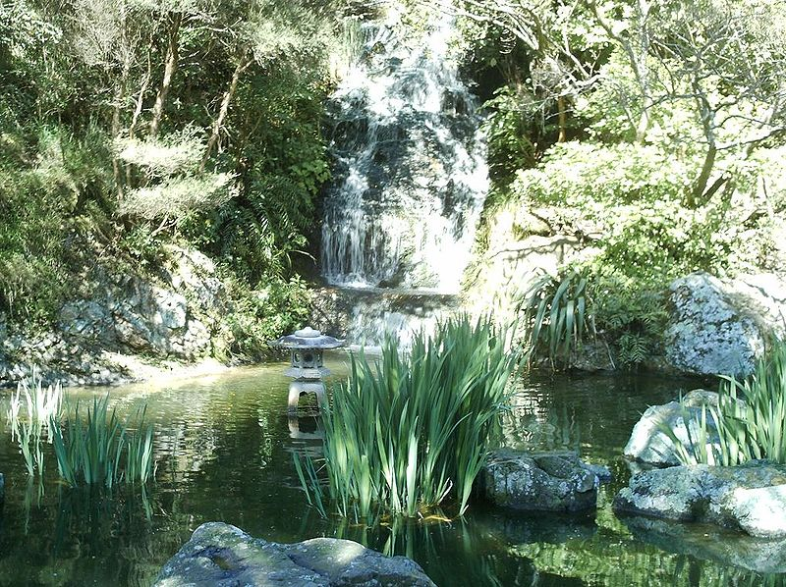

Slide 58
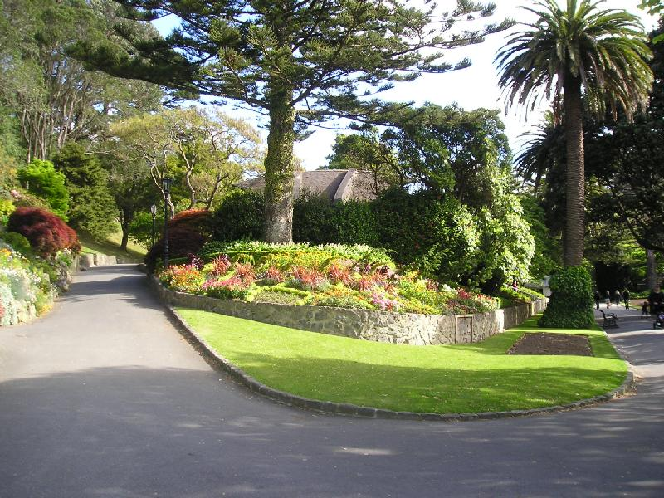
Notes:
Wellington Botanical Garden

Slide 59

Notes:
Wellington Botanical Garden

Slide 60
Notes:
Wellington Botanical Garden

Slide 61


Slide 62


Slide 63
Wellington Rose Garden
La forma Lady Norwood Garden el gran jardines de rosas en el Jardín Botánico de Wellington .
Fue inaugurado en 1950, y también contiene la Casa Begonia vidrio que se abrió en 1960.
Dentro hay más de 3000 variedades de rosas plantadas en muchos rosales , proporcionando una visualización amplia de color cuando está en flor.
Los jardines tienen el nombre de Señora Norwood, esposa de Sir Charles John Boyd Norwood, un influyente hombre de negocios Wellington, consejero general y entusiasta de Wellington, en reconocimiento a todo lo que había hecho para la ciudad.

Slide 64
A cambio, Lady Norwood donó la fuente que ahora se sitúa en el centro de los jardines de rosas, que se han convertido en una importante atracción turística en Wellington

Slide 65

Notes:
Wellington Rose Garden

Slide 66

Notes:
Wellington Rose Garden

Slide 67

Notes:
Wellington Rose Garden

Slide 68

Notes:
Wellington Rose Garden

Slide 69

Notes:
Wellington Rose Garden

Slide 70


Slide 71

Notes:
Wellington Rose Garden

Slide 72

Notes:
Wellington Lady Norwood Rose Gardens

Slide 73

Notes:
Wellington Rose Garden

Slide 74

Notes:
Wellington Lady Norwood Rose Gardens

Slide 75

Notes:
Wellington Lady Norwood Rose Gardens

Slide 76

Notes:
Wellington Botanical Garden

Slide 77

Notes:
Botanic Garden.-Wellington_

Slide 79

Notes:
Wellington Rose Garden

Slide 80

Notes:
Wellington Botanic Garden

Slide 81

Notes:
Wellington Rose Garden

Slide 82

Notes:
Wellington Rose Garden

Slide 83

Notes:
Wellington Rose Garden

Slide 84

Notes:
Wellington Rose Garden

Slide 85

Notes:
Wellington Rose Garden

Slide 86

Notes:
Wellington Rose Garden

Slide 87

Notes:
Wellington Rose Garden

Slide 88

Notes:
Wellington Rose Garden

Slide 89

Notes:
Wellington Rose Garden

Slide 90

Notes:
Wellington Rose Garden

Slide 91

Notes:
Wellington Rose Garden

Slide 92

Notes:
Wellington Rose Garden

Slide 93

Notes:
Wellington Rose Garden

Slide 94

Notes:
Wellington Rose Garden

Slide 95


Slide 96

Notes:
Wellington Lady Norwood Rose Gardens

Slide 97

Notes:
Wellington Lady Norwood Rose Gardens

Slide 98

Notes:
Wellington Lady Norwood Rose Gardens

Slide 99

Notes:
Wellington Lady Norwood Rose Gardens

Slide 100

Notes:
Wellington Lady Norwood Rose Gardens

Slide 101

Notes:
Botanic Garden.-Wellington_

Slide 102


Slide 103
Notes:
Wellington Botanic Garden

Slide 104

Notes:
Wellington Botanical Garden

